Slide 1
НАЦІОНАЛЬНА АКАДЕМІЯ АГРАРНИХ НАУК УКРАЇНИ ННЦ «ІНСТИТУТ ГРУНТОЗНАВСТВА ТА АГРОХІМІЇ ІМЕНІ О.Н.СОКОЛОВСЬКОГО»
Особливості проведення весняно-польових робіт в 2021 році
Хромяк В.М.
Зав.лабораторією охорони та раціонального використання земель
Сєверодонецьк, 2021

Slide 2
Характеристика стану посівів озимої пшениці в залежності від погодних умов осінньо-зимового періоду
Нестача вологи на час оптимальних строків сівби (05.09-15.09). Дощі не випадали протягом 50-60 діб, місцями 89 діб.
Переважна більшість господарств провела сівбу у сухий грунт у гранично допустимі строки з підвищеною нормою висіву на глибину 3-5 см.
Сходи отримані у грудні - січні. Тому у зиму більшість посівів озимих зернових культур увійшли у фазах проростання-сходи.
Мінімальні температури повітря знижувались до мінус 21-32°С у більшості випадків при наявності снігового покриву.

Slide 3
Критична температура вимерзання озимої пшениці становила на глибині вузла кущіння для посівів, що знаходились у фазі кущіння мінус 16,4-19,2°С, у фазі сходів – мінус 13,4-16,2°С.
Загибелі озимих зернових культур від несприятливих погодних умов майже не було. Частина з посіяного не зійшла по різним причинам (неякісне насіння, брак при сівбі, тобто насіння попало у напіввологий грунт).
Посіви знаходяться переважно у фазі шильця, незначна кількість – у фазі другого листочка.
Посіви при умовах настання весни в середні строки частково розкущаться, але в основному сформують урожай по схемі: одна рослина – один (1,4-1,8) колос.

Slide 4
Стан посівів на початок весняної вегетації культур (перехід температури через 5°С), у тис. га
Назва культури | Посіяно | Отримано сходів | Стан посівів
 |  |  | добрий | задовільний | слабкі та зріджені
Озимі на зерно | 308,9 | 299,0 | 7,4 | 17,2 | 274,4
з них: пшениця і тритикале | 295,7 | 286,9 | 5,9 | 16,2 | 264,8
жито | 2,7 | 2,6 | - | 0,5 | 2,1
ячмінь | 10,5 | 9,5 | 1,5 | 0,5 | 7,5
Крім того, озимий ріпак | 4,9 | 3,0 | - | - | 3,0

Slide 5
Критерії оцінки запасів продуктивної вологи на період сівби у метровому шарі ґрунту, мм
Кількість продуктив-ної вологи, мм | Критерій оцінки
Менше 80 | Погані
80-120 | Недостатні
120-140 | Задовільні
140-160 | Добрі
Більше 160 | Відмінні

Slide 6
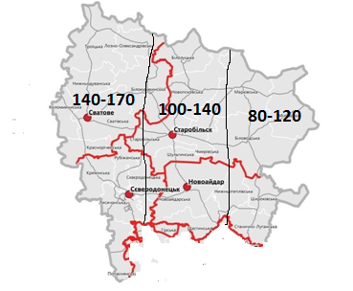
Забезпеченість вологою районів Луганської області по зябу на весну 2021 року, мм

Slide 7
Відношення кількості опадів, що випадають, до випаровування у період вегетації (багаторічні дані Луганської метеостанції), мм
Показник | квітень | травень | червень | липень | серпень | вересень
Опади, мм | 32 | 44 | 56 | 53 | 40 | 32
Випаро-вування, мм | 27 | 49 | 60 | 69 | 65 | 45

Slide 8
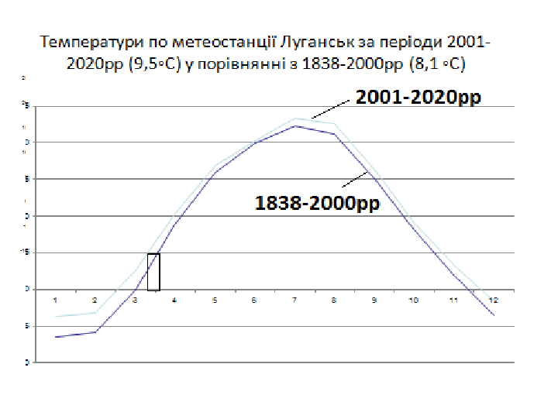

Slide 9
Вплив строків настання весни (переходу температури через 5°С) на її тривалість та розвиток рослин озимих зернових культур в умовах області
Строк настання весни | Тривалість, днів до літа | Динаміка росту тепла | Розвиток озимих культур
ранній (до 20.03) | 60-70 | повільна | добре весняне кущіння
середній (21.03-04.04) | 46-59 | середня | середнє весняне кущіння
пізній (після 05.04) | 35-45 | швидка | весняне кущіння відсутнє

Slide 10
Особливості догляду за озимими в умовах весни 2021 року
Операція | Райони з нестачею вологи | Райони із середньою вологозабезпеченістю | Райони з доброю вологозабезпеченістю
Формування густоти, колосків шт./м.кв. | 400-500 | 500 | 500-700
Підживлення | Дози на урожай до 35 ц/га | Дози на урожай до 50 ц/га | Дози на максимально запланований урожай
Боронування | По можливості | По можливості | По можливості

Slide 11
Дози внесення азоту (кг/га д.р.) під озиму пшеницю в залежності від густоти рослин, фази розвитку при середній весні
Фаза розвитку рослин | Густота рослин, шт./м²
 | 200-300 |  | 300-400 |  |  | 400-500
 | Час підживлення
 | по мерзло-талому грунту | в кінці фази кущіння |  | по мерзло-талому грунту | в кінці фази кущіння |  | по мерзло-талому грунту | в кінці фази кущіння
2-3 листка | 50 | 50 |  | 50 | 50 |  | 70 | 50
2-4 пагони | 35 | 65 |  | 50 | 65 |  | 50 | 65-80
> 4 пагонів | - | 65 |  | - | 65 |  | - | 65-80

Slide 12
Прогноз розвитку шкідників та хвороб
зима була м’якою, тому перезимувало все що пішло в зимівлю;
у зв’язку з очікуванням середнього періоду з низькими плюсовими температурами і рідкими посівами не слід розраховувати на значне розповсюдження хвороб;
клоп очікується вибірково
розповсюдження мишей незначне.

Slide 13
Матеріальні ресурси
Засоби захисту рослин | Ринок переповнений, ціни залишились на минулорічному рівні. Можливі знижки
Азотні мінеральні добрива | Подорожчали. В наявності є, але черга
Паливо-мастильні матеріали | Є в достатній кількості. Подорожчали
Насіння | Ціни залишились на минулорічному рівні. В наявності.(пік продаж-листопад)

Slide 14
Ціни на зерно та олію за ф’ючерсними контрактами на травень 2021 року
Продукція | Біржа | Ціна, дол./т
Пшениця | (CBOT) Чикаго | 236,99
 | (MАTIF) Париж | 266,49
Кукурудза | (CBOT) Чикаго | 216,34
 | (MАTIF) Париж | 257,82
Олія соняшникова | EXT NW Europe, Нідерланди | 1780,00

Slide 15
Кількість суб’єктів насінництва в Державному реєстрі від Луганщини та охоплення ними обсягів виробництва насіння по основним культурам у 2020 році, тонн
Райони | Кількість суб’єктів | Загальне виробництво | у т.ч. еліта і с/е
 |  |  | оз. пшениця | соняшник
Біловодський
Білокуракинський | 1 | 70 | 70
Кремінський
Марківський
Міловський | 1 |  |  | 1
Новоайдарський | 1 | 420 | 420 (2021 р)
Новопсковський
Попаснянський
Сватівський | 1 |  |  | 1
Ст.-Луганський
Старобільський
Троїцький

Slide 16
Дякую за увагу

